Slide 1

МУЖСКИЕ АРХЕТИПЫ

Slide 2
Понятие архетипа у многих психологов сразу ассоциируется
с именем Карла Густава Юнга.
Действительно, благодаря этому выдающемуся человеку психологи, фактически,
получили «санкционированный доступ» к кладовым коллективного
бессознательного. К.Г. Юнг называл архетипами
«врожденные образы жизненных вероятий».
Архетип, или «изначальный образ», «божественный образец»
у разных мыслителей наполнялся различным содержанием.
К.Г. Юнг, особо чувствительный
к содержанию и проявлению
архетипов, считал их
врожденными психическими
структурами, определяющими
эстетическое отношение человека к миру
Архетип – это базовая матрица, «первичный образец», фундаментальный механизм,
который проявляет себя неизменным на протяжении многих веков.
Меняются культурные декорации, поколения, цивилизации,
а действия архетипов остаются неизменными.

Slide 3
Как сложноорганизованные феномены, архетипы сразу не поддаются логическому
анализу, они «прячутся» за метафоры, чтобы наше несовершенное сознание
не исказило их сути. Именно благодаря действию архетипов мы часто говорим:
«В мире ничего существенного не меняется, только декорации подвижны».
Под декорациями в данном случае понимаются эпохи, смена стилей в архитектуре
и одежде, появление новых профессий и упразднение старых, изменение стилистики
речевых оборотов, появление новых «благ цивилизации» и прочее. Однако механизмы
возникновения конфликтов, сценарии поведения людей, законы смены эпох, механизмы
бытовых и внутриличностных проблем остаются неизменными. Так действуют архетипы.
Изучая историю, всемирную и нашу личную, мы можем выявить действие неких сил,
общие закономерности. И таким образом выделить некоторые архетипы.
Надо сказать, что выделением архетипов занимаются многие исследователи.
Единой классификации архетипов не существует. Поэтому у сказкотерапевтов
есть довольно большой простор для творческого поиска.
Мужской архетип – это древняя модель мужского поведения;
неизменный на протяжении веков способ мужской самореализации в социуме,
внешнем мире. Каждый архетип дает мужчине специфическую Силу,
особенности характера и базовую мотивацию.
Выделяют семь основных мужских архетипов: Воин, Философ (учитель),
Купец (комбинатор), Крестьянин, Монарх, Монах, Слуга. Потому что во всех обществах,
во всех государственных строях среди мужчин всегда были воины, философы,
купцы (предприниматели), крестьяне, монархи (правители, лидеры),
монахи (отшельники, юродивые, посвященные) и рабы, слуги, исполнители.

Slide 4
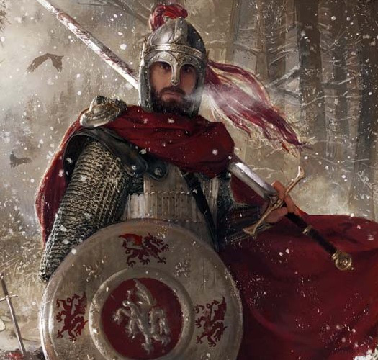
Воин – формирует в мужчине желание бороться и побеждать, провоцировать конфликт и активно действовать в нем, захватывать новые территории. Основные состояния Воина – возбуждение и торможение. Либо он дерется, либо активно расслабляется (причем женщинам совсем не нравится КАК он это делает). Архетип Воина – основной источник мужской агрессии, злости, ярости. Если мужчина не имеет нормальных способов отреагирования агрессии Воина (спорт, например, ссоры с конкурентами, начальством или просто дураками), он будет невыносим в обыденной жизни. Гармоничный Воин в мужчине дает возможность женщине почувствовать себя защищенной, - он будет оберегать, охранять и приносить к ее ногам военные трофеи.

Slide 5
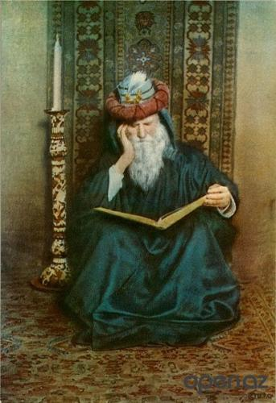
Философ – формирует в мужчине стремление познать истину и передать это знание другим. Благодаря Философу мужчина стремится получить образование (и не одно!), создать СВОЮ ТЕОРИЮ, объясняющую устройство мира и человеческих отношений, а также рассказать об этом многим. Теневая сторона Философа проявляется в косности суждений, болезненной привязанности к своим взглядам, негибкости позиции. Гармоничный Философ делает мужчину мудрым, терпимым, дает дар слова, способность к наблюдению и созерцанию. Гармоничный Философ позволяет мужчине быть мудрым отцом.

Slide 6
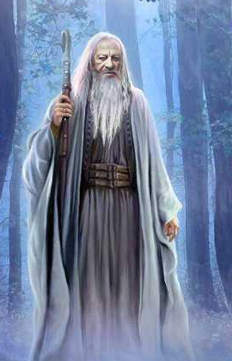
Монах – формирует в мужчине самодостаточность, желание жить уединенно, стремление служить высокой красивой Идее. Архетип Монаха дает мужчине силу самоограничения, воздержания. Существует немало легенд о воинах-одиночках. В тех героях помимо архетипа Воина был сильно выражен архетип Монаха. Теневая сторона этого архетипа делает мужчину замкнутым, недоверчивым, нелюдимым, обесценивающим красивые достойные идеи. Гармоничный Монах дает мужчине вдохновение служить высокой идее (идее Бога, всеобщего блага, мира во всем мире и пр.), внутреннюю и внешнюю дисциплинированность, самодостаточность.

Slide 7
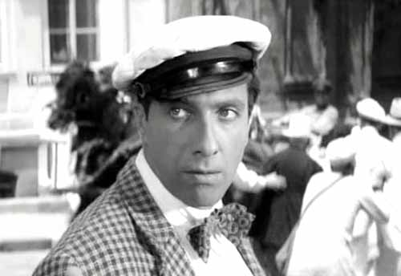
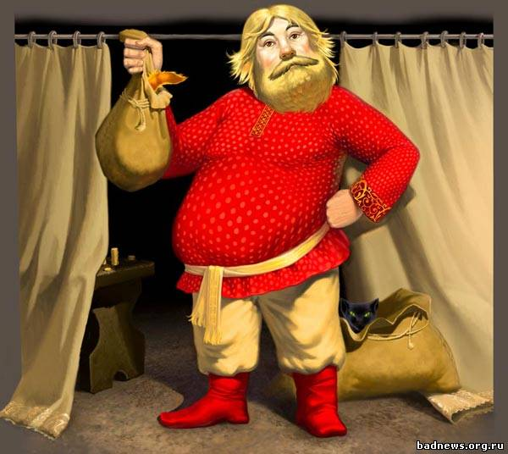
Купец – формирует в мужчине тягу к приключениям, риску, авантюрам, дает прекрасные коммуникативные способности и творческое мышление. Архетип Купца помогает мужчине находить подход и общий язык с разными людьми, манипулировать ими, подводить к нужному для себя решению. Сильный архетип Купца делает мужчину ВЕЛИКИМ КОМБИНАТОРОМ. В его голове существует одновременно множество вариантов решения одной задачи. Теневая сторона Купца проявляется в стремлении манипулировать людьми, чрезмерной тяге к риску, азартным играм, экстремальным состояниям. Гармоничный Купец формирует в мужчине превосходного «Охотника». Кроме того, гармонично развитый архетип Купца по-настоящему притягивает к мужчине деньги.

Slide 8
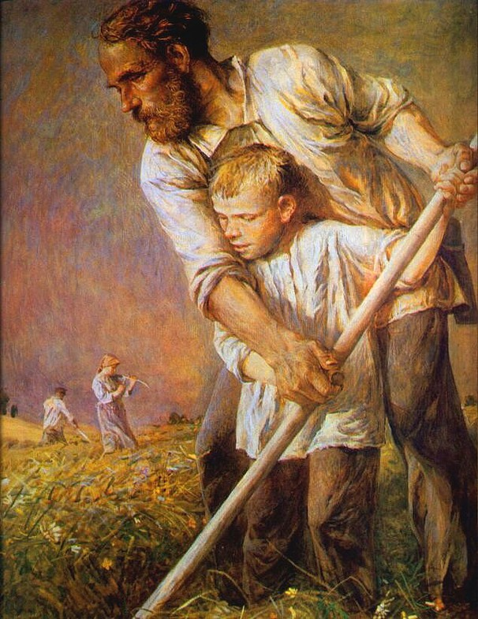
Крестьянин - формирует в мужчине стремление к стабильной, хорошо отлаженной жизни. Именно архетип Крестьянина в мужчине говорит: «Главное, что ты должен – это построить дом, посадить дерево и вырастить сына. В этом случае твою жизнь можно назвать удавшейся. Не надо хватать звезд с неба, довольствуйся тем, что имеешь, и не упускай шанса это преумножить!» Крестьянин помогает мужчине делать запасы, заботиться о потомстве, быть бережливым, прагматичным, дальновидным. Теневая сторона Крестьянина проявляется в жадности, эгоистичном прагматизме, привязанности к материальным ценностям. Гармоничный Крестьянин помогает мужчине грамотно обращаться с деньгами, планировать доходы и расходы, усиливает природное чутье.

Slide 9
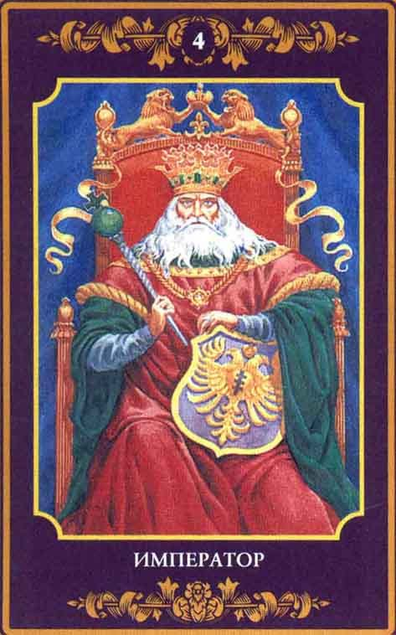
Монарх – формирует в мужчине стремление к власти, первенству, доминированию во всем. Теневая сторона Монарха может сделать мужчину деспотичным, авторитарным, жестоким, самовлюбленным, некритичным. Гармоничный Монарх дает мужчине силу брать на себя ответственность, принимать важные решения, покровительствовать и заботиться о близких (а также и далеких). Архетип Монарха – еще один источник мужской агрессии. Но в этом случае она уже имеет иной окрас, нежели чем у Воина. Агрессия Монарха возникает не сама по себе, а всегда как РЕАКЦИЯ на неповиновение, неподчинение, несогласие другого, а также в случаях, когда кто-то еще, кроме него, имеет наглость претендовать на роль лидера. Монарх в

Slide 10
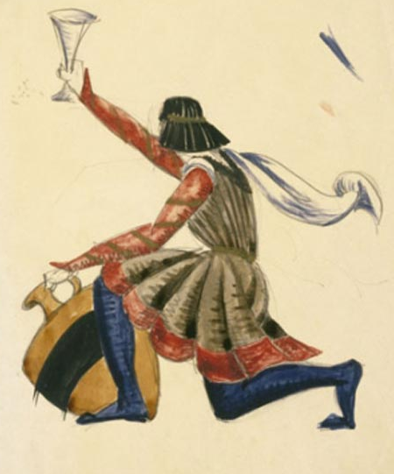
Слуга – формирует в мужчине стремление и способность служить кому-то другому, подчиняться правилам, не обсуждая их целесообразность, терпимость к невзгодам и лишениям. Теневая сторона Раба делает мужчину завистливым, неуверенным в себе, тревожным, безответственным, недовольным установленными правилами и своими «хозяевами», и при этом отчаянно желающим обладать всеми благами мира БЕСПЛАТНО И СРАЗУ. Гармонично представленный Раб дает мужчине силу подчинения НЕОБХОДИМОСТИ; способность адаптироваться в системе «пирамиды», жесткой иерархии; стремление четко выполнять приказы, не обсуждая и не критикуя их.

Slide 11
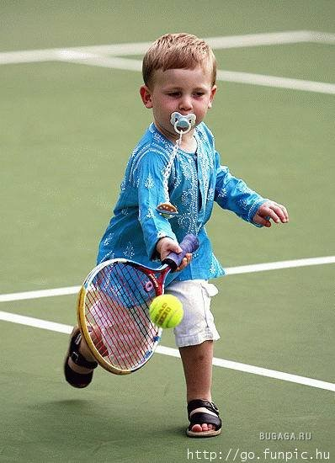
А как применить знания о мужских архетипах
в вопросах воспитания детей, а в частности мальчиков?
Что касается нашего процесса воспитания. К какому мужскому архетипу мы неосознанно взываем, когда выдаем сыновьям «воспитательные тексты»? Вы правы – к архетипу Философа.
Когда мы говорим нашим сыновьям: «Ты мой кормилец!», мы неосознанно активизируем архетипы Крестьянина и Монарха. А когда взываем: «Защити меня!» активизируем лучшую сторону архетипа Воина.
Все это происходит часто неосознанно, интуитивно, и главное – естественно.
Не надо чрезмерно «зацикливаться» на этой информации, она естественно вплетена в кружево нашей жизни. Тут как в музыке: если пианист начнет думать, каким пальцем какую клавишу ему нажать, он провалит концерт.
Тем не менее, мы можем развивать силу каждого архетипа в наших детях. Рассказывая истории, правильно ставя вопросы, организуя жизнь.

Slide 12
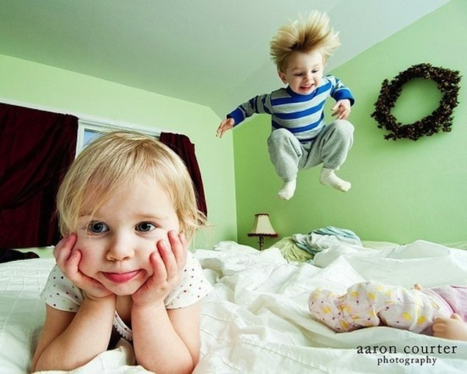
Архетип воина и его яркая персонификация в герое: Геракл, Илья Муромец, Соловей-Разбойник, А.В. Суворов Что делать, если архетип представлен слабо: Читать, сочинять истории о том, как слабый становится сильным. Развивать физическую форму (зарядка, питание, режим, подвижные игры на воздухе и пр.). Целенаправленно формировать уверенность в себе, создавать ситуации успеха, работать с голосом. Что делать, если архетип представлен на низком эволюционном уровне: (дисгармонично, т.е под это описание подходят и гиперактивные дети) Четкий распорядок дня и четкое обозначение территории. Подбор достойного наставника, тренера. Спорт. Читать, сочинять истории об известных воинах-защитниках, которые действовали на основе принципа Справедливости, использовали свою силу во благо. Предупреждать о последствиях использования своей силы во зло (причины подвигов Геракла). Полезны походы, военно-спортивные, поисково-спасательные игры. Главное – научить пользоваться энергией Воина, сформировать кодекс чести Воина.

Slide 13

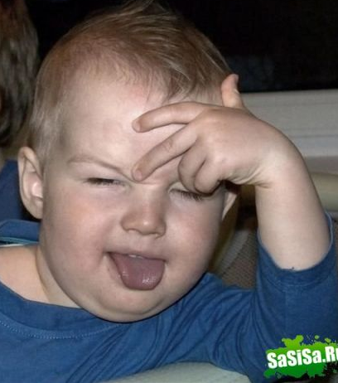
Архетип ФИЛОСОФА: Ученые, философы, мыслители, авторы теорий, Знайка, М.Жванецкий
Что делать, если архетип представлен слабо:
Чтение и обсуждение книг, статей. Ролевые игры «Учитель-Ученик». Развитие логического и абстрактного мышления. Развитие способности формулировать грамотные вопросы, отслеживать причинно-следственные связи явлений, событий. Формировать привычку к размышлениям, самооценке собственных действий. Формирование мотивации к учению.
Что делать, если архетип представлен на низком эволюционном уровне (дисгармонично):
Целенаправленно обучение слушать других, их мнения, суждения, анализировать их, выделять главную мысль, выделять сильные и слабые стороны собственной позиции и позиции другого. Обучение искусству спора. Развитие творческого мышления. Изучение жизненного пути известных людей: писателей, мыслителей, философов.

Slide 14
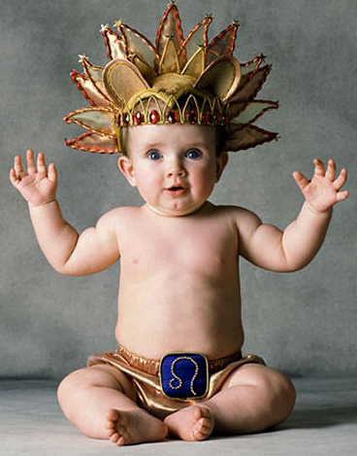
Архетип МОНАРХА :
Цари, короли, вожди, герои, которые берут на себя ответственность за других, лидируют
Что делать, если архетип представлен слабо:
Рассказывать о родоначальнике, обладавшем монаршими качествами. Работать с речью, костюмом и походкой. Целенаправленно развивать лидерские качества. Учить управлению, создавать ситуации успешного управления другими. Чаще обращаться за помощью и поддержкой. Работать с архетипом Государства.
Что делать, если архетип представлен на низком эволюционном уровне (дисгармонично):
Обучение эмпатическому слушанию, принятию других. Разбор индивидуальных сильных и слабых сторон. Сочинение истории, в которых деспотические качества героя доводятся до абсурда и приводят к печальным последствиям. Подбор историй, сочинение историй о достойных правителях, о тех, кто брал на себя ответственность за других, выводил из кризиса, умел заботиться, грамотно распределять обязанности.

Slide 15
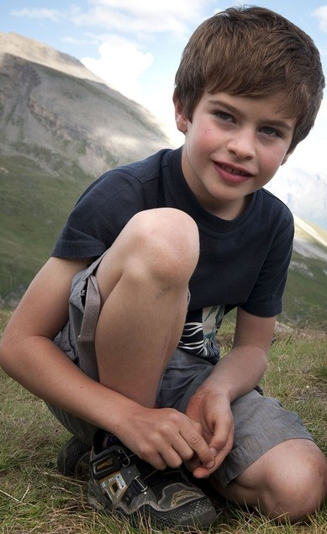
Архетип МОНАХА:
Главный герой к/ф «Остров», герои суффийских притч, герои-одиночки
Что делать, если архетип представлен слабо?
Читать притчи. Размышлять о предназначении человека. Размышлять о Боге, религиях. Учить ставить перед собой вопросы о собственной Миссии, предназначении способностей и особенностей. Развитие самодисциплины, саморегуляции. Развитие умения определять собственные потребности.
Что делать, если архетип представлен на низком эволюционном уровне (дисгармонично)?
Развитие коммуникативных навыков. Обретение доверенного человека, друга, наставника, с которым можно обсуждать вопросы внутренние, сакральные, духовные. Развитие позитивного мышления, терпимости. Обретение Бога для себя.

Slide 16
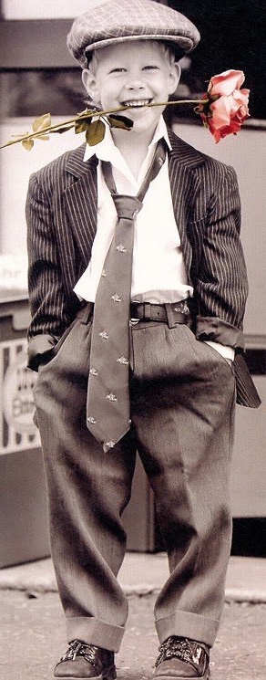
Архетип КУПЦА
и его яркая персонификация в герое:
Садко, Одиссей, Остап Бендер, Лиса
Что делать, если архетип представлен слабо?
Читать, сочинять истории о предприимчивых, успешных, веселых людях. Развитие способности понимать и чувствовать других людей, их особенности, ожидания. Развитие гибкости поведения, творческих способностей, способностей комбинировать, развитие воображения
Что делать, если архетип представлен на низком эволюционном уровне (дисгармонично):
Сочинять, подбирать истории о хитроумных героях, обладающих чувством юмора и здоровой системой нравственных ценностей. Сказки «Цветик-Семицветик», история о Золотой антилопе, миф о царе Мидасе. Целенаправленное формирование внимательного отношения к людям, понимания последствий манипулятивного поведения.

Slide 17
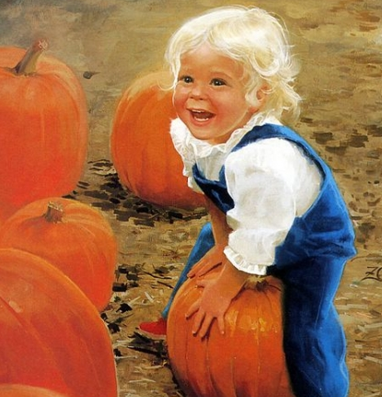
Архетип КРЕСТЬЯНИНА:
Кот Матроскин, незаметный человек, умеющий хорошо выполнять свое дело, способный многое делать своими руками.
Что делать, если архетип представлен слабо:
Формирование бережного отношения к вещам. Ведение книги «Прихода и расхода денежных средств», ведение учета материальных ценностей (книг, других значимых вещей). Развитие навыков ведения хозяйства. Наблюдение за природой, животными. Создание историй на основе архетипа Сезонности. Формирование и соблюдение традиций семьи.
Что делать, если архетип представлен на низком эволюционном уровне (дисгармонично):
Знакомство со сказками, притчами, в которых есть тема «Богач-бедняк». Формирование отношения к богатству на основании тезиса: «Богат не тот, кто много имеет, а тот, кому достаточно». Формирование отношения к материальным ценностям, как к возможностям. Обучение ремеслу, которое «делается руками» и всегда «может прокормить».

Slide 18
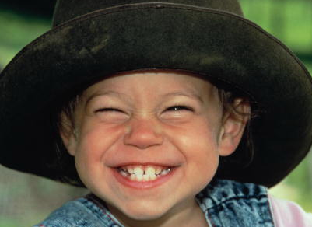
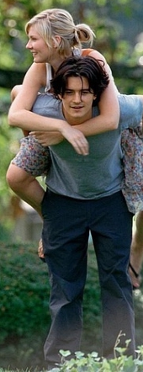
Архетип СЛУГИ
и его яркая персонификация в герое:
Паж Феи из сказки «Золушка», Дед из «Сказки о Золотой рыбке», Санчо Пансо
Что делать, если архетип представлен слабо:
Обучение искусству подчиняться правилам, уважая их, и понимая их назначение. Развитие выносливости. Развитие силы воли и самодисциплины. Формирование навыка подчинения вышестоящему без подавляемого внутреннего протеста. Сочинение историй, подбор историй, в которых главный герой вынужден выполнять волю вышестоящего, служить, извлекая уроки.
Что делать, если архетип представлен на низком эволюционном уровне:
Открывать больше возможностей для самостоятельного принятия решений. Учить делать выбор из нескольких альтернатив. Учить слушать себя, свои потребности, склонности. Корректировать угодливость. Развивать, поддерживать стремление нести ответственность за достигаемые результаты. Формировать стремление доводить все дела до конца. Поощрять успехи, достижения, доведенные до конца дела.

Slide 19
Эту презентацию для вас искуссно и самостоятельно состряпала василиса Гришина Светлана Вадимовна,
она же педагог-психолог С.П.№4

